Slide 1









CONVENÇÃO nº 190 DA OIT - ORGANIZAÇÃO INTERNACIONAL DO TRABALHO

Slide 2



ORGANIZAÇÃO INTERNACIONAL DO TRABALHO - OIT
A Organização Internacional do Trabalho (OIT) foi criada em 1919 como uma agência das Nações Unidas e tem como objetivo promover a justiça social e os direitos trabalhistas em todo o mundo.
A OIT possui composição tripartite, com representantes dos governos, empregadores e trabalhadores de seus estados membros.

Slide 3
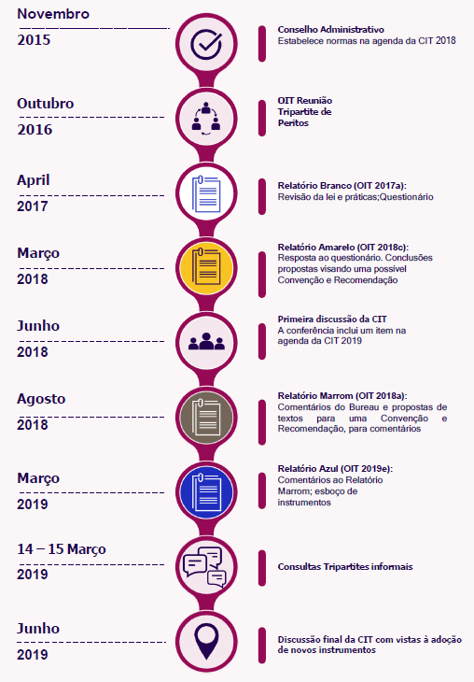
CONVENÇÃO nº 190
Violência e Assédio
Aprovada em Genebra na 108ª sessão da Conferência Internacional do Trabalho, realizada em 21 de junho de 2019.
Também aprovada a Recomendação nº 206 (Recomendação sobre a eliminação da violência e do assédio no mundo do trabalho).
Entrou em vigor em 25 de junho de 2021, após a regra geral de ratificação por dois Estados-membros (Uruguai e Fiji).
Atualmente 27 países membros já ratificaram, como Argentina, Canadá, França, Itália, México, San Marino, Espanha, Inglaterra, dentre outros.

Slide 4
CONVENÇÃO nº 190 – Violência e Assédio
O Presidente Luis Inácio Lula da Silva assinou, no dia 08 de março de 2023, mensagem ao Congresso Nacional para dar inicio do processo que pode levar a ratificação tanto da Convenção 190 (Violência e Assédio no Trabalho), como da Convenção 156 (Sobre a Igualdade de Oportunidades e de Tratamento para Homens e Mulheres Trabalhadores: Trabalhadores com Encargos de Família).
CF. Art. 84. Compete privativamente ao Presidente da República:
VIII - celebrar tratados, convenções e atos internacionais, sujeitos a referendo do Congresso Nacional;
Se aprovado na forma do art. 5º, § 3º da CF: status de Emenda Constitucional;
Se aprovado pelo procedimento ordinário (art. 47 CF): status supra legal (abaixo da Constituição mas acima de Lei Ordinária).
Se não versar sobre direitos humanos: status de Lei Ordinária.

Slide 5



CONVENÇÃO nº 190 – Violência e Assédio
Composta de 20 artigos, divididos em 8 tópicos:
DEFINIÇÕES;
ÂMBITO;
PRINCÍPIOS FUNDAMENTAIS;
PROTEÇÃO E PREVENÇÃO;
APLICAÇÃO E REPARAÇÃO;
ORIENTAÇÃO, FORMAÇÃO E SENSIBILIZAÇÃO;
MÉTODOS DE APLICAÇÃO;
DISPOSIÇÕES FINAIS

Slide 6

I. DEFINIÇÕES
ARTIGO 1º
1. Para efeitos da presente Convenção:
(a) o termo "violência e assédio" no mundo do trabalho refere-se a um conjunto de comportamentos e práticas inaceitáveis, ou de suas ameaças, de ocorrência única ou repetida, que visem, causem, ou sejam susceptíveis de causar dano físico, psicológico, sexual ou econômico, e inclui a violência e o assédio com base no gênero;
(b) o termo "violência e assédio com base no gênero" significa violência e assédio dirigido às pessoas em virtude do seu sexo ou gênero, ou afetam de forma desproporcionada as pessoas de um determinado sexo ou gênero, e inclui o assédio sexual.
2. Sem prejuízo do disposto nas alíneas a) e b) do parágrafo 1 do presente artigo, as definições na legislação e regulamentos nacionais podem prever um conceito único ou conceitos separados.

Slide 7



II. ÂMBITO
ARTIGO 2º
1. A presente Convenção protege os trabalhadores e outras pessoas no mundo do trabalho, incluindo os trabalhadores tal como definido pela legislação e prática nacional, bem como as pessoas que trabalham independentemente do seu estatuto contratual, as pessoas em formação, incluindo os estagiários e aprendizes, os trabalhadores cujo emprego foi rescindido, os voluntários, as pessoas à procura de emprego e os candidatos a emprego, e os indivíduos que exercem autoridade, deveres ou responsabilidades de um empregador.
2. A presente Convenção aplica-se a todos os setores, sejam públicos ou privados, na economia formal e na informal, e em áreas urbanas ou rurais.

Slide 8
II. ÂMBITO
ARTIGO 3º
A presente Convenção aplica-se à violência e ao assédio no mundo do trabalho que ocorrem durante o trabalho, relacionados com o trabalho ou decorrentes do trabalho:
(a) no local de trabalho, incluindo nos espaços públicos e privados onde são um local de trabalho;
(b) nos locais onde o trabalhador é remunerado, descansa ou toma uma refeição, ou usa as instalações sanitárias, de lavagem e vestiário;
(c) durante deslocações, viagens, treinamentos, eventos ou atividades sociais relacionadas com o trabalho;
(d) através de comunicações relacionadas com o trabalho, incluindo as facilitadas pelas tecnologias da informação e comunicação;
(e) no alojamento fornecido pelo empregador; e
(f) durante o trajeto entre o domicílio e o local de trabalho.

Slide 9


RECOMENDAÇÃO nº 206
Complementa as disposições da Convenção 190 e devem ser consideradas conjuntamente com esta.
Dividida:
Princípios Fundamentais;
Proteção e Prevenção;
Aplicação, Reparação e Assistência;
Orientação, Formação e Sensibilização

Slide 10
OBRIGADO
JURÍDICO | SISTEMA FIEP

